Slide 1
Μαθήματα σε Δημόσια ΙΕΚ
Χειρουργική Ι, ΙΙ
Νεοπλάσματα

Slide 2
Καρκίνος
Νεoπλασία = ο αυτόνομος και άτυπος πολλαπλασιασμός των κυττάρων μιας περιοχής του σώματος (καλόηθες ή κακόηθες).
Επικρατέστερος ορισμός για τη νεοπλασία = Μια ανώμαλη μάζα
που υπερβαίνει την ανάπτυξη των κανονικών ιστών,
δεν συντονίζεται με αυτούς, και
εξακολουθεί να αυξάνεται κατά τον ίδιο πληθωρικό τρόπο
και μετά την καταστολή του γενεσιουργού ερεθίσματος.

Slide 3
Καρκινογένεση ονομάζεται η μετατροπή ενός υγιούς κυττάρου σε καρκινικό
Παράγοντες Υπεύθυνοι για Νεοπλασία =
Περιβαλλοντικοί :
Διατροφή, Χημικές ουσίες, Φάρμακα , Ακτινοβολίες, Ιοί
Γενετικοί : Επίδραση με το DNA

Slide 4
Χημικά Καρκινογόνα
Χημικά καρκινογόνα ονομάζονται οι τοξικοί εκείνοι παράγοντες,
που έχουν μια ειδική και καθορισμένη ανεπιθύμητη ενέργεια,
την πρόκληση καρκίνου στα πειραματόζωα ή στον άνθρωπο.
Η εκδήλωση της καρκινογόνου δράσης μιας ουσίας είναι συνάρτηση:
της ποσότητάς της (δόση του καρκινογόνου)
της διάρκειας έκθεσης σε αυτή
της συχνότητας έκθεσης σε αυτή

Slide 5
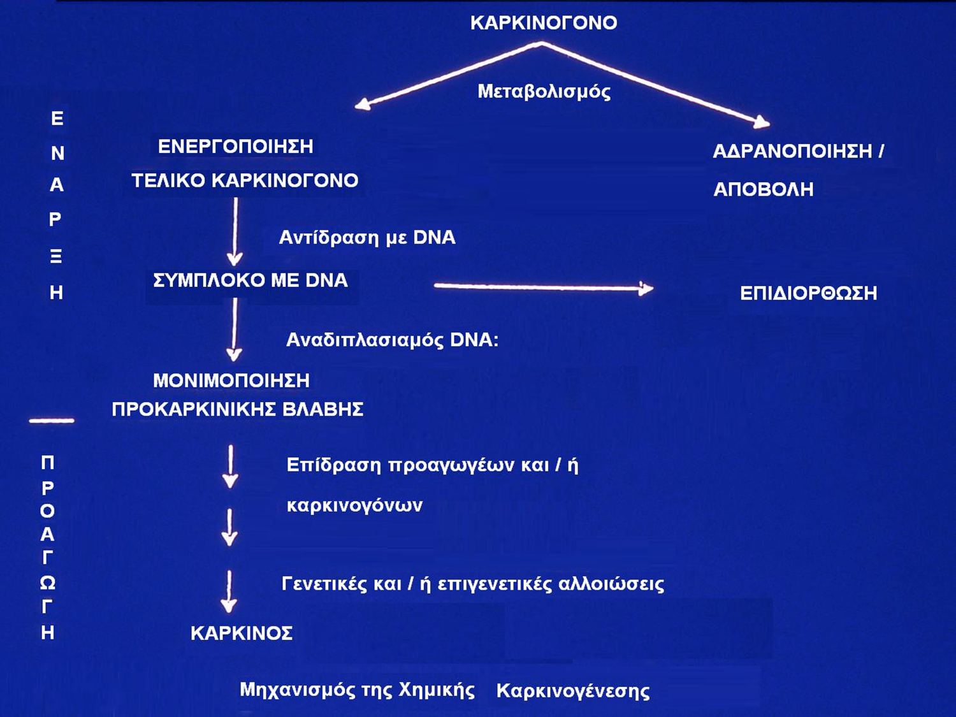
Στάδια Καρκινογένεσης
Πρώτο στάδιο - ΕΝΑΡΞΗ:
Μετατροπή του φυσιολογικού κυττάρου σε προκαρκινικό (μεταλλαγμένο)
Δεύτερο στάδιο - ΠΡΟΑΓΩΓΗ: Μετατροπή του προκαρκινικού κυττάρου σε καρκινικό

Slide 6
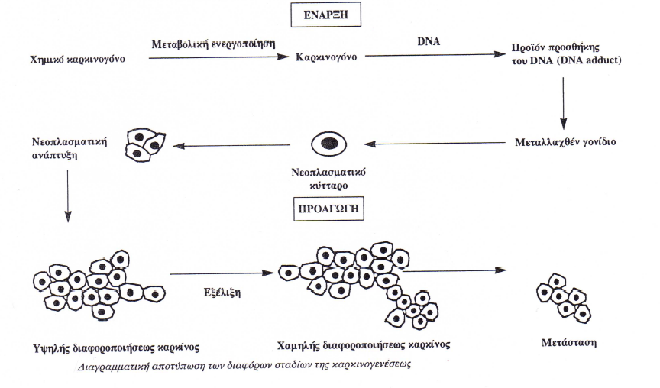

Slide 7
DNA: Το πιθανότερο σημείο από το οποίο ξεκινάει ο καρκίνος. Δηλαδή
Καρκινογόνος ουσία – βλάβη στο DNA- εσφαλμένη κωδικοποίηση – ανασυνδυασμοί -
δημιουργία χασμάτων – μετάλλαξη.
ΜΕΤΑΛΛΑΞΗ: Κάθε απότομη μεταβολή του γενετικού υλικού που προκαλείται
είτε αυτόματα
είτε υπό την επίδραση φυσικών και χημικών παραγόντων.

Slide 8
Επιδιορθωτικοί μηχανισμοί του κυττάρου
Σε βλάβες του DNA η σημαντικότερη επιδιόρθωση είναι η «εκτομή - επιδιόρθωση», η οποία δρομολογείται ως εξής:
Αναγνωρίζεται η βλάβη από τις γλυκοσιδάσες.
Ακολουθεί εκτομή του τμήματος που υπέστη βλάβη με τις ενδονουκλεάσες.
Οι πολυμεράσες συνθέτουν ένα νέο υγιές τμήμα.
Το νέο υγιές τμήμα συνδέεται με λιγάσες στην άλυσο του DNA.
Εάν δεν προλάβουν να δράσουν αυτοί οι μηχανισμοί και το κύτταρο εισέλθει στη φάση του αναδιπλασιασμού,
τότε θεωρούμε ότι έχει εισέλθει σε προκαρκινική κατάσταση και
η εξαλλαγή των φυσιολογικών κυττάρων σε καρκινικά είναι πιθανή έως αναπόφευκτη.

Slide 9
        Αντιδρώντα με το DNA (γονιδιοτοξικά καρκινογόνα) =
        Ονομάζονται εκείνα που αντιδρούν χημικά με το DNA και το μεταβάλλουν
        Επιγενετικά καρκινογόνα = Ονομάζονται τα καρκινογόνα που δεν αντιδρούν με το DNA και τα οποία δρουν μέσω άλλων μηχανισμών. Δρουν με πολλούς τρόπους:
        Τροποποιούν τη γονιδιακή έκφραση
        Προκαλούν ανοσοκαταστολή
        Επηρεάζουν την ορμονική ισορροπία
        Προκαλούν κυτταροτοξικότητα μέσω παραγωγής ελευθέρων ριζών (ROS)
        Προκαλούν χρόνια βλάβη των ιστών
        Εμφανίζουν συν-καρκινογόνο δράση
        Δρουν ως προαγωγοί στην καρκινογένεση

Slide 10
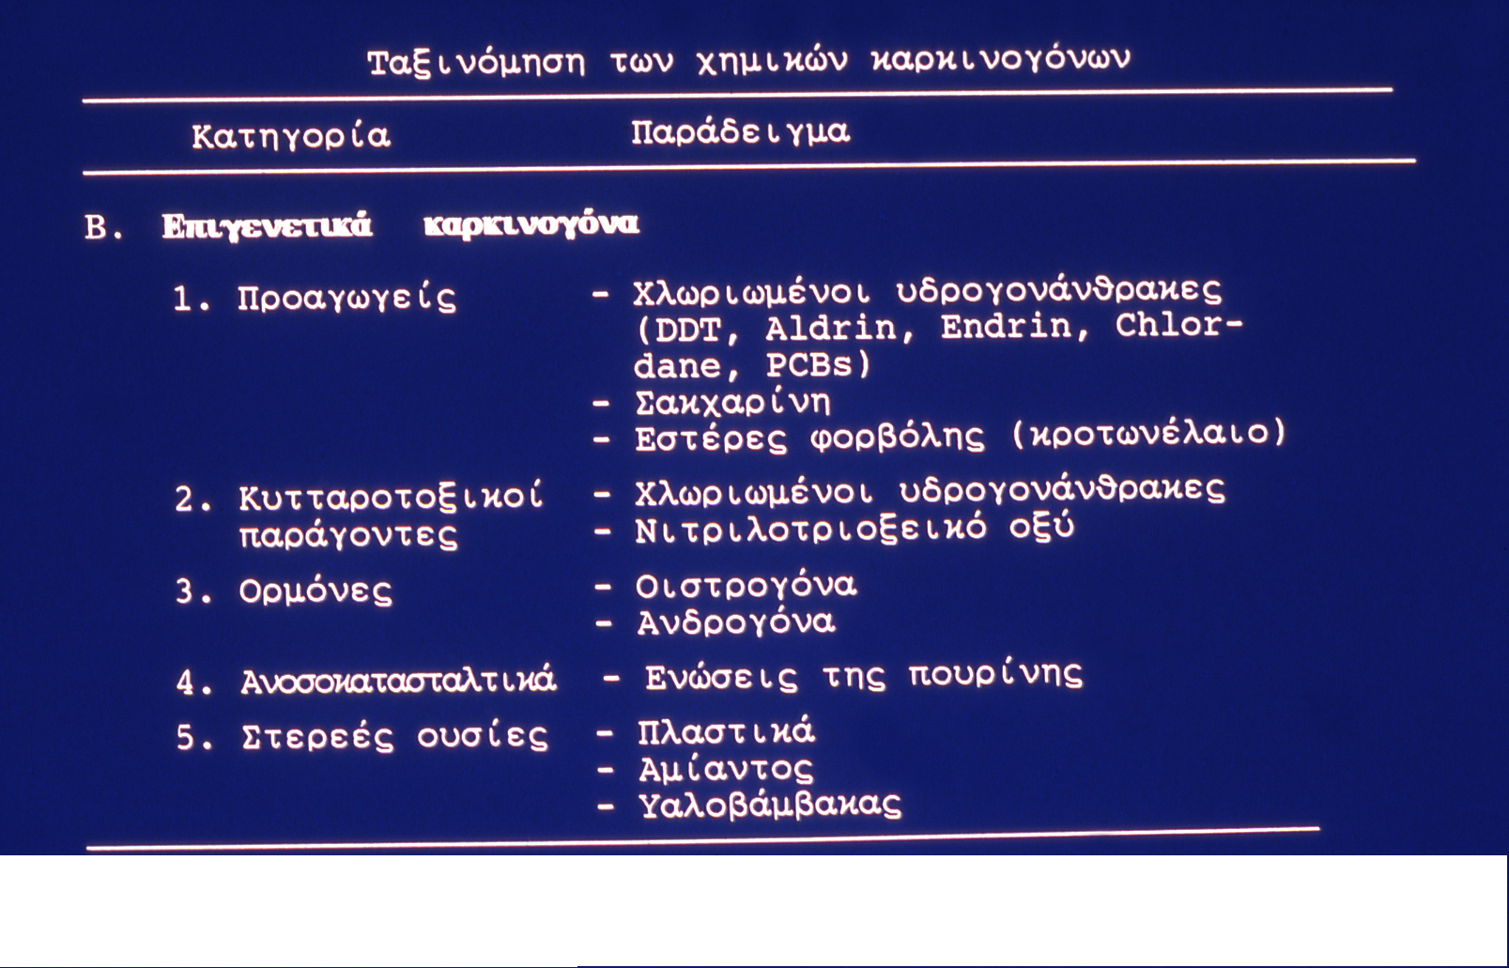

Slide 11
Η καρκινογόνος δράση μιας ουσίας τροποποιείται με
επαγωγή ή αναστολή της δράσης της από την παρουσία άλλων ενώσεων.
Επαγωγή: Επιτελείται με προαγωγούς ή επιταχυντές του καρκίνου
(co-carcinogens).
Αναστολή: Επιτελείται με την επαγωγή των μικροσωμικών ενζύμων του ήπατος.

Slide 12
Ιογενής καρκινογένεση = γονίδια που ενοχοποιούνται για την καρκινογένεση
Α) ΟΓΚΟΓΟΝΙΔΙΑ
Οι αλλαγές των κωδικίων (τριάδα νουκλεοτιδίων) μπορούν να οδηγήσουν στην δημιουργία των ογκογονιδίων, που είναι συστατικά των κυττάρων, που αποτελούνται από μία αλληλουχία γονιδίων και σε φυσιολογική κατάσταση βρίσκονται σε καταστολή, ενεργοποιούνται όμως όταν συμβούν μεταλλάξεις.
Τα περισσότερα ογκογονίδια διαταράσσουν το φυσιολογικό ρυθμό ανάπτυξης και διαφοροποίησης των κυττάρων.
Β) ΟΓΚΟΚΑΤΑΣΤΑΛΤΙΚΑ ΓΟΝΙΔΙΑ = Καταστέλλουν τη δράση των ογκογονιδίων.
Αν τα ογκοκατασταλτικά γονίδια εξουδετερωθούν με απάλειψη ή μετάλλαξη,
επέρχεται επαγωγή της καρκινογένεσης.

Slide 13
Ογκοκατασταλτικό γονίδιο p53
Δίνει εντολή στα ελαττωματικά κύτταρα να αυτοκαταστραφούν.
Συμμετέχει στην επιδιόρθωση του DNA.
Θεωρείται καρκινικός δείκτης σε διάφορους τύπους νεοπλασμάτων.
Η πρωτεΐνη p53 κωδικοποιείται από το γονίδιο αυτό.
Το γονίδιο p53 είναι ο μοριακός φύλακας του γονιδιώματος.
Κάθε γενετική βλάβη στο γονίδιο p53, οδηγεί στην ανάπτυξη καρκίνου.

Slide 14
Διαφοροποίηση του Νεοπλασματικού Κυττάρου
Με τον όρο «διαφοροποίηση» του νεοπλασματικού κυττάρου νοείται
ο βαθμός ομοιότητάς του με το φυσιολογικό από το οποίο προέρχεται, μορφολογικά και λειτουργικά και ο βαθμός αυτός είναι
αντιστρόφως ανάλογος από το ρυθμό πολλαπλασιασμού του.
Τα καλοήθη νεοπλάσματα είναι καλά διαφοροποιημένα.

Slide 15
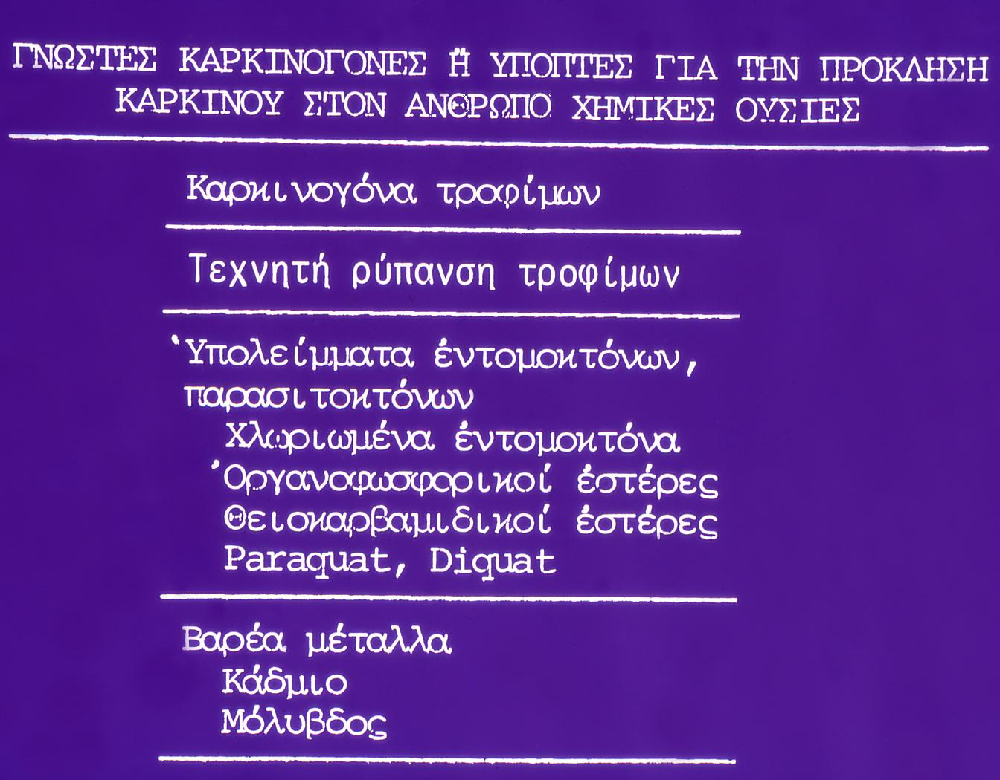

Slide 16
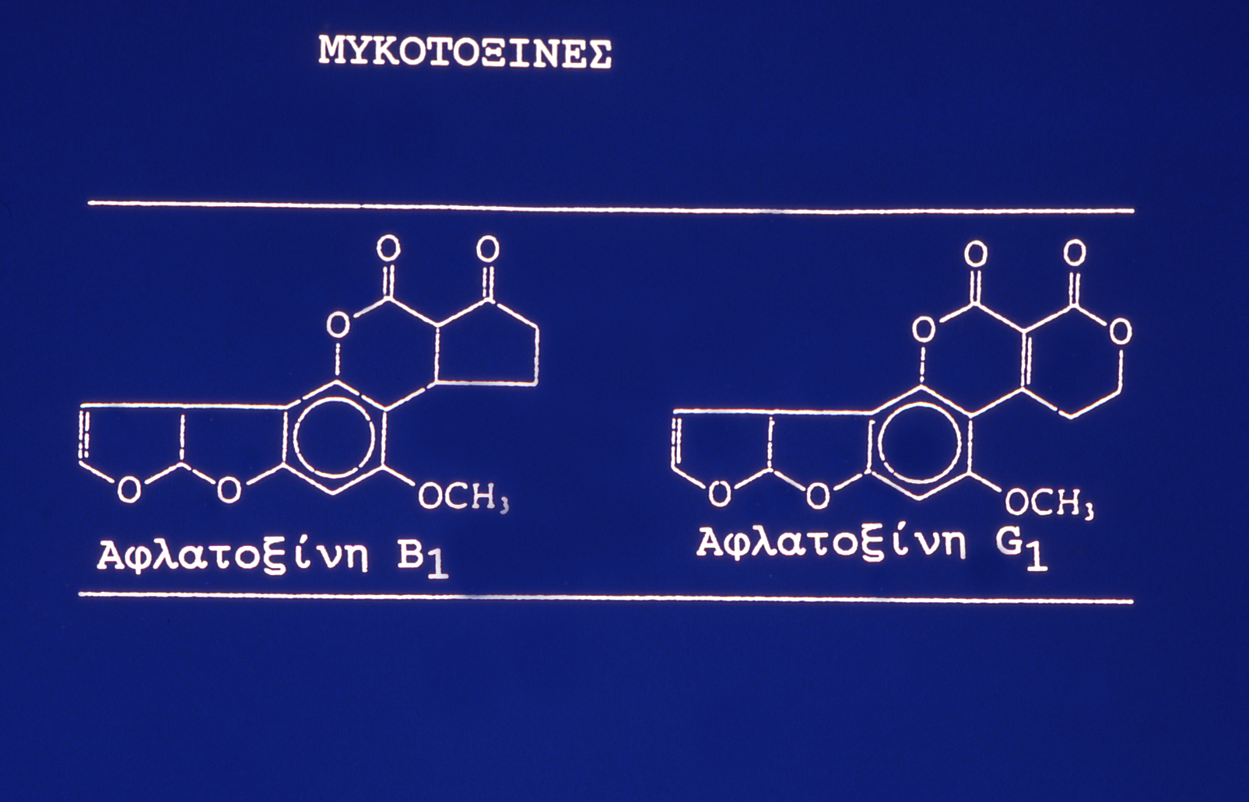

Slide 17
Καρκίνος του δέρματος =
Πολυκυκλικοί αρωματικοί υδρογονάνθρακες
(πίσσα, αιθάλη, πετρέλειο, ορυκτέλαια),
που περιέχουν διβενζοανθρακένιο και βενζοπυρένιο.
Καρκίνος του ουροποιητικού = Χρώματα ανιλίνης, με αρωματικές αμίνες.
Καρκίνος του ήπατος = Αζωχρώματα, Οργανικοί διαλύτες, Βινυλοχλωρίδιο

Slide 18
Καρκίνος του αναπνευστικού = Εργάτες βιομηχανίας υποδημάτων, βυρσοδεψίας, επίπλων (αδενοκαρκίνωμα ρινός)
Εργάτες μεταλλείων (καρκίνος των βρόγχων, που οφείλεται στο ραδόνιο)
Εργάτες εργοστασίων ή ορυχείων αμιάντου (μεσοθηλίωμα πνευμόνων)
Εργάτες παραγωγής φωταερίου (καρκίνος των βρόγχων)

Slide 19
Οστεοσάρκωμα : Άλατα ραδίου
Λευχαιμία = Βενζόλιο, Οργανικοί διαλύτες
Ακτινοβολίες (υπεριώδης, ιονίζουσα, ακτίνες Χ, ακτίνες γ) και καρκινογόνος δράση τους Ενεργοποίηση των ογκογονιδίων = Διεγείρουν τον απλό πολλαπλασιασμό των κυττάρων &
Επισπεύδουν το γήρας των κυττάρων
Παράγοντες που συμβάλλουν στην καρκινογόνο δράση των ακτινοβολιών
Η ηλικία των εκτεθειμένων
Η ανοσολογική τους κατάσταση
Το οικογενειακό ιστορικό

Slide 20


